Slide 2
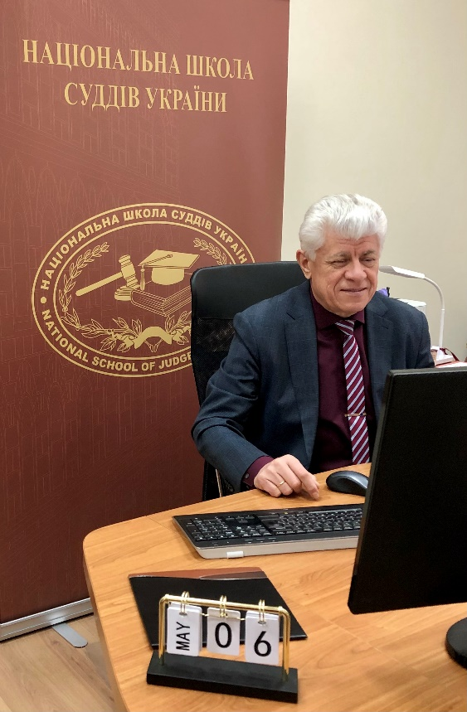
Удосконалення системи підготовки, перепідготовки та підвищення кваліфікації тренерів (викладачів) –
компонент стратегічного розвитку
Володимир Мазурок
Проректор
Національної школи суддів України
Онлайн–тренінг для тренерів
“Судова дискреція
в адміністративному судочинстві”
Київ
6 травня 2021 року

Slide 3
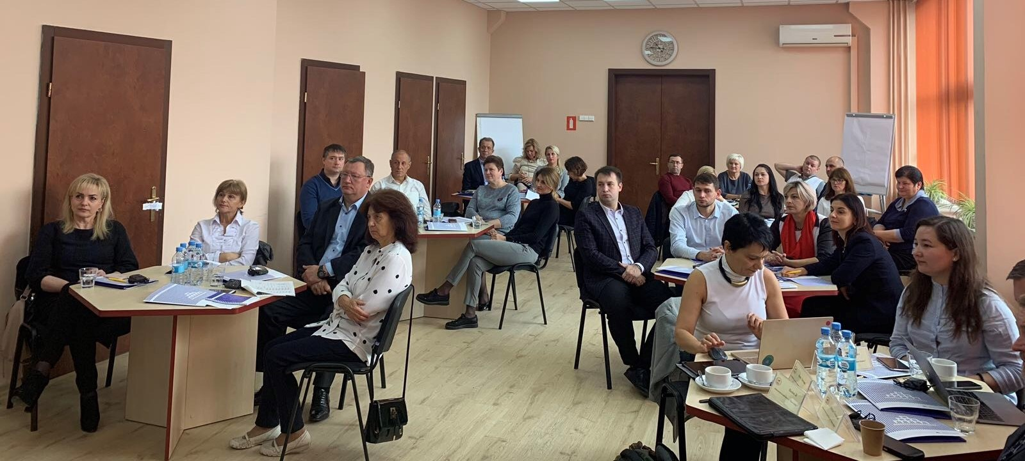
НШСУ
забезпечує підготовку висококваліфікованих кадрів для системи правосуддя та здійснює науково–дослідну діяльність

Slide 4
Концепція
національних стандартів суддівської освіти в Україні
Метою запровадження
національних стандартів суддівської освіти
є відображення підходу
Національної школи суддів України до суддівської освіти
як засобу/основи підвищення довіри суспільства до суду підвищення якості судівництва
утвердження верховенства права
забезпечення кожному права на справедливий судовий розгляд незалежним і безстороннім судом,
утвореним відповідно до закону

Slide 5
Засади суддівської освіти
Суддівська освіта ґрунтується на:
потребах цільової аудиторії – відповідно до необхідності
вдосконалення їхніх знань, умінь і навичок залежно від досвіду (стажу) роботи
з урахуванням індивідуальних потреб
розробці матеріалів для всіх компонентів суддівської освіти
підготовці викладачів (тренерів)
Методика викладання курсів
забезпечується єдиний підхід до викладання розроблених курсів
відбір викладачів на підставі встановлених критеріїв
дотримання викладачами вимог розроблених курсів та методології

Slide 6
Викладачі (тренери) мають
успішно долати труднощі, властиві викладацькій (тренерській) діяльності
володіти сучасними інтерактивними методами викладання
уміти застосовувати сучасні інформаційні технології навчання (працювати з PowerPoint та іншим програмним забезпеченням і різноманітним комп’ютерним обладнанням)
розуміти суть і володіти методикою дистанційної (зокрема, онлайн) підготовки та прагнути оволодівати необхідними знаннями та навичками
уміти працювати в команді, формуючи партнерські відносини та забезпечуючи взаємну підтримку
докладати належних зусиль до свого розвитку та підвищення викладацької майстерності

Slide 7
постійно прагнути здобуття нового досвіду та навичок
розуміти засадничі принципи ефективної роботи малих груп
вірити в можливість змін
сприймати висловлювання інших про свої підходи до роботи, спокійно ставитися до констатації власних помилок
експериментувати з новими ідеями та методиками
мати систематизований і системний підхід до вирішення проблем.
Робота з викладачами є постійною та послідовною, супроводжуватися методологічною підтримкою (тренінги, семінари, методологічні школи, засідання груп, тощо)

Slide 8
СТРАТЕГІЯ РОЗВИТКУ
СУДДІВСЬКОЇ ОСВІТИ В УКРАЇНІ
на 2021-2025 роки
Стратегічні напрями
розвитку суддівської освіти:
інституційний розвиток Національної школи суддів України
розвиток Національних стандартів суддівської освіти
удосконалення системи підготовки, перепідготовки
та підвищення кваліфікації тренерів (викладачів)
Запровадження інституту наставництва :
законодавче унормування механізму наставництва, що має регулювати зміст, методику та організацію наставництва в судах
розробку методичних рекомендацій для відбору наставників підготовку наставників, включно з розробкою методичних та навчальних матеріалів проведення такої підготовки

Slide 9
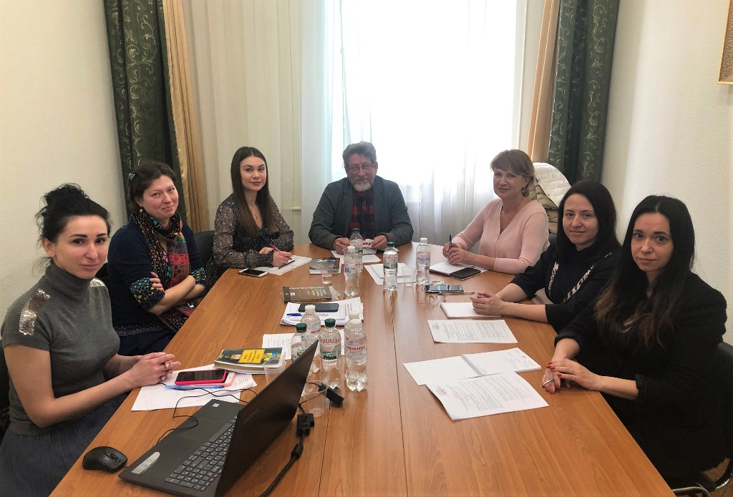
Початок розроблення
11 березня 2020 року Національна школа суддів України провела перше засідання розробників семінару–практикуму для суддів адміністративної юрисдикції “Судова дискреція в адміністративному судочинстві”.
Модератором засідання був викладач–науковий консультант відділу підготовки викладачів (тренерів) Олександр Терлецький. Учасники групи розробників: судді Світлана Головчук, Ірина Верба, Ганна Панова, Олена Терлецька, Ангеліна Черникова та старший науковий співробітник відділу підготовки викладачів (тренерів) Ольга Яворська.
Під час засідання розробники
обговорили актуальність
семінару–практикуму для
суддів адміністративної юрисдикції,
напрацювали та схвалили структуру
та зміст, визначили строки
й відповідальних осіб за
підготовку матеріалів.
Модератор узагальнив напрацювання
групи розробників та визначив
напрямки подальшої роботи.

Slide 10
Форми занять
Очна (офлайн) підготовка
Дистанційна підготовка
Онлайн підготовка, зокрема, за допомогою програми Zoom

Slide 11
Онлайн–апробації семінару–практикуму
“Судова дискреція в адміністративному судочинстві”
11 лютого 2021року відповідно до програми підготовки для підтримання кваліфікації суддів окружних адміністративних судів
Проведено експрес–опитування та обговорення для визначення рівня заінтересованості суддів і зосередження уваги на обраній тематиці.
У ході апробації розглядалися питання визначення поняття судового розсуду, розсуд у матеріальному та процесуальному праві, а також були визначені межі суб’єктивного в судовому розсуді.
Окремо акцентувалася увага на судовому розсуді з позиції практики Європейського суду з прав людини та при розгляді адміністративної справи за Кодексом адміністративного судочинства України.
Фінальним блоком питань, що пропонувався до уваги суддів, були теми інстанційного судового розсуду, зокрема, розсуд апеляційним і касаційним судами.
Крім того, судді виконали практичні завдання та взяли участь у модерованих дискусіях.

Slide 12
Завдання для проведення тренінгу для тренерів
9 квітня 2021 року проведено онлайн–засідання з доопрацювання семінару–практикуму для суддів окружних та апеляційних адміністративних судів “Судова дискреція в адміністративному судочинстві”.
Участь в онлайн–засіданні взяли судді Олександр Терлецький, Віктор Маринченко, Світлана Головчук, Ірина Верба, Ганна Панова, Олена Терлецька та старша наукова співробітниця відділу підготовки викладачів (тренерів) Ольга Яворська.
Розробники курсу обговорили доопрацьовані матеріали та його практичні завдання, фіналізували структуру семінару–практикуму та завдання для проведення тренінгу для тренерів.

Slide 13
Щиро подякував
за увагу!

